Slide 1
সবাইকে স্বাগতম

Slide 2
শিক্ষক পরিচিতি
নামঃ দেলোয়ার হোসাইন
পদবীঃ সহকারি শিক্ষক
প্রতিষ্ঠানঃ সোনাইডাংগা সরকারি প্রাথমিক বিদ্যালয়
উপজেলাঃ মহেশপুর, জেলাঃ ঝিনাইদহ ।
মোবাইলঃ ০১৭২১-৬৫১১৭১
ই-মেইলঃ dalowarhussain65@gmail.com

Slide 3
পাঠ পরিচিতি
শ্রেণিঃপ্রাক-প্রাথমিক ( প্লে গ্রুপ)
বিষয়ঃ গণিত
পাঠ শিরোনামঃবিয়োগের ধারণা।

Slide 4
এসো আমরা একটা ছড়া আবৃত্তি করি
ছড়া
বিয়োগ চিহ্ন আমার নাম
বলি কানে কানে।
সংখ্যার সাথে সংখ্যার বিয়োগে
সবাই আমায় টানে।
এই ছড়াটিতে কোন চিহ্নের কথা বলা হয়েছে?
বিয়োগ।

Slide 5
আজ আমাদের পাঠের বিষয়
বিয়োগ

Slide 6
শিখনফল
বিয়োগের ধারণা লাভ করবে।

Slide 7
বাস্তব উপকরণ প্রদর্শন
সহজলভ্য বাস্তব উপকরণ ব্যবহার করে বিয়োগের ধারণা দিব।

Slide 8
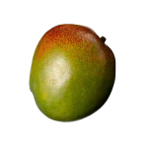
গাছে কয়টি আম?
৫টি
কয়টি আম ঝরে পড়ল?
৩টি
২টি
কয়টি আম থাকল?

Slide 9
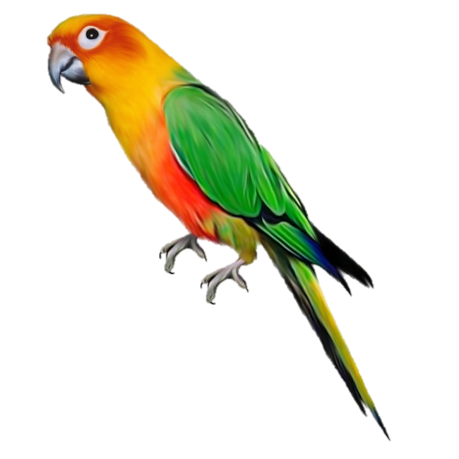
৩টি
কয়টি পাখি আছে ?
কয়টি পাখি চলে গেল?
১টি
কয়টি পাখি থাকল?
২টি

Slide 10
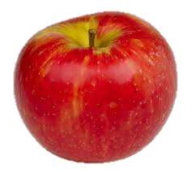
কয়টি আপেল আছে ?
২টি আপেল বাদ দিয়ে দিলাম
৮টি
৬টি
কয়টি আপেল থাকল?

Slide 11
জোড়ায় কাজ
৬টি প্রজাপতি ছিল।
আরো ১টি প্রজাপতি উড়ে গেল।
এখন কয়টি প্রজাপতি হলো।

Slide 12
জোড়ায় কাজ
প্রজাপতি ছিল ৬টি
উড়ে গেল ১টি
এখন থাকল ৫টি
ছয় থেকে এক বিয়োগ করলে পাঁচ থাকে।

Slide 13
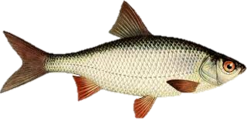
মূল্যায়ন
৫টি ফুল থেকে ৩ট ফুল কেটে দেওয়া হলে কয়টি থাকবে?
২টি
৮টি মাছ থেকে ৫টি মাছ কেটে দেওয়া হলে কয়টি থাকবে?
৩টি

Slide 14
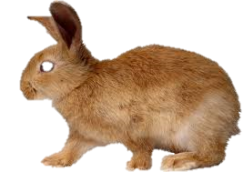
মূল্যায়ন
৫টি খরগোস থেকে ১টি যদি চলে যায় তাহলে কয়টি খরগোস থাকবে?
৪টি

Slide 15
ধন্যবাদ সবাইকে

